Slide 1


STŘEDNÍ ŠKOLA STAVEBNÍ A TECHNICKÁ
Ústí nad Labem, Čelakovského 5, příspěvková organizace
Páteřní škola Ústeckého kraje
ORÝSOVÁNÍ
VY_32_INOVACE_30_602
Projekt MŠMT | EU peníze středním školám
Název projektu školy | ICT do života školy
Registrační číslo projektu | CZ.1.07/1.5.00/34.0771
Šablona | III/2
Sada | 30
Anotace | Plošné a prostorové orýsování, práce s pomůckami a měřidly.
Klíčová slova | Rýsovací jehla, kružítko, důlčík, nádrh, prizmatická podložka
Předmět | Odborný výcvik
Autor, spoluautor | Zdeněk Říha, konzultant Jan Mariáš
Jazyk | Čeština
Druh učebního materiálu | Prezentace
Potřebné pomůcky | PC, data projektor
Druh interaktivity | Výklad pomocí prezentace
Stupeň a typ vzdělávání | Střední škola
Cílová skupina | 1. ročník, žáci 15 - 16 let, 23-51-H/01 Strojní mechanik
Speciální vzdělávací potřeby | Ne
Zdroje | Seznam viz poslední strana
1

Slide 2
STŘEDNÍ ŠKOLA STAVEBNÍ A TECHNICKÁ
Ústí nad Labem, Čelakovského 5, příspěvková organizace
Páteřní škola Ústeckého kraje
RUČNÍ OBRÁBĚNÍ KOVŮ
ORÝSOVÁNÍ
2

Slide 3
STŘEDNÍ ŠKOLA STAVEBNÍ A TECHNICKÁ
Ústí nad Labem, Čelakovského 5, příspěvková organizace
Páteřní škola Ústeckého kraje
Orýsování je rozměřování a vyznačování plochy nebo tvaru, podle kterého se v kusové výrobě řídí obrábění.
Orýsování je buď plošné nebo prostorové.
3

Slide 4
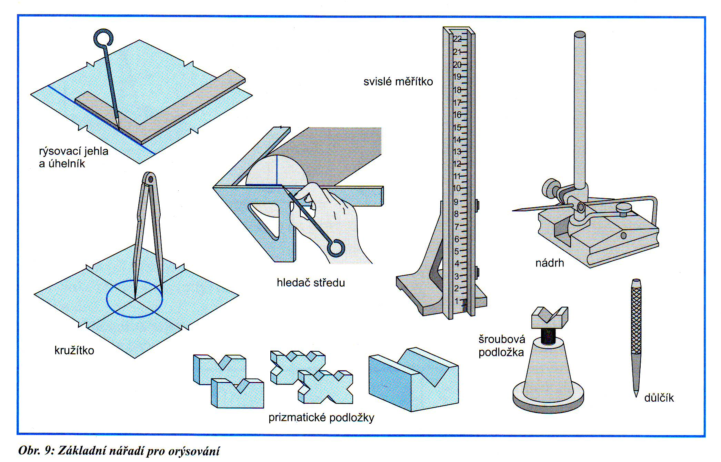
STŘEDNÍ ŠKOLA STAVEBNÍ A TECHNICKÁ
Ústí nad Labem, Čelakovského 5, příspěvková organizace
Páteřní škola Ústeckého kraje
Pomůcky pro orýsování
4

Slide 5
STŘEDNÍ ŠKOLA STAVEBNÍ A TECHNICKÁ
Ústí nad Labem, Čelakovského 5, příspěvková organizace
Páteřní škola Ústeckého kraje
Práce s rýsovací jehlou
Rýsovací jehla se vede hrotem podle měřítka nebo úhelníku, s mírným odklonem od materiálu.
S materiálem svírá úhel asi 60°
5

Slide 6
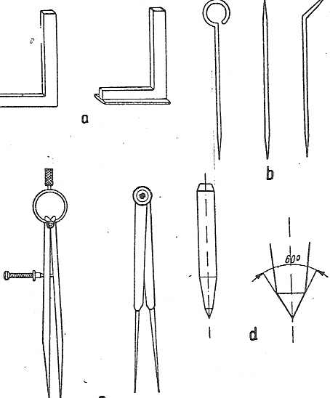
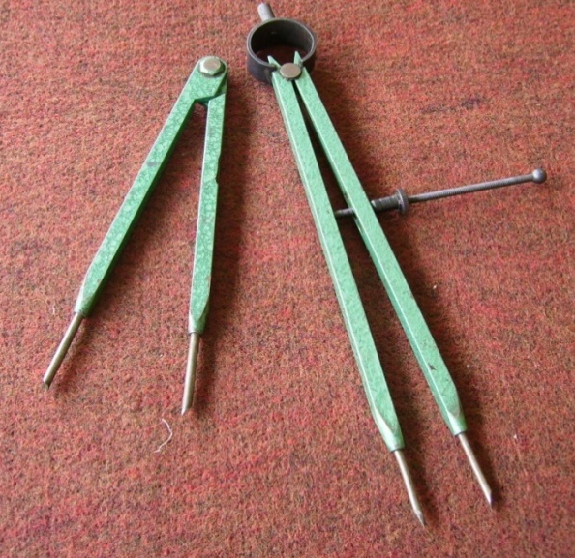
STŘEDNÍ ŠKOLA STAVEBNÍ A TECHNICKÁ
Ústí nad Labem, Čelakovského 5, příspěvková organizace
Páteřní škola Ústeckého kraje
Kružidla na kov
Pro rýsování kružnic nebo oblouků se používají kružidla:
a, pružinová , b, kloubová
používají se pro používají se pro drsnější
hladší povrchy povrchy, jsou méně
a dají se přesněji seřídit přesné
6

Slide 7
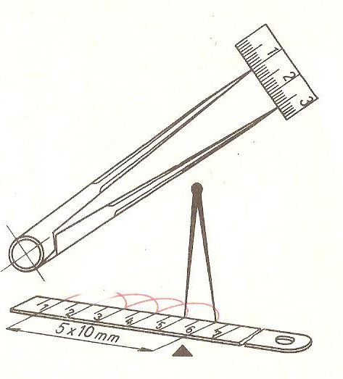
STŘEDNÍ ŠKOLA STAVEBNÍ A TECHNICKÁ
Ústí nad Labem, Čelakovského 5, příspěvková organizace
Páteřní škola Ústeckého kraje
Práce s kružidlem
Kružidlo lze s výhodou použít i pro přenášení rozměrů.
Kontrolu přesnosti provedeme opakovaným nanesením požadovaného rozměru.
7

Slide 8
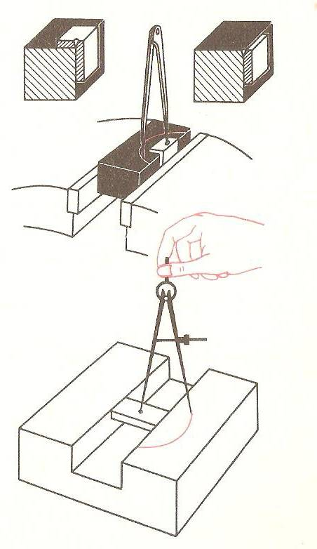
STŘEDNÍ ŠKOLA STAVEBNÍ A TECHNICKÁ
Ústí nad Labem, Čelakovského 5, příspěvková organizace
Páteřní škola Ústeckého kraje
Práce s
kružidlem
Další příklady použití kružidla při tvorbě oblouků.
8

Slide 9
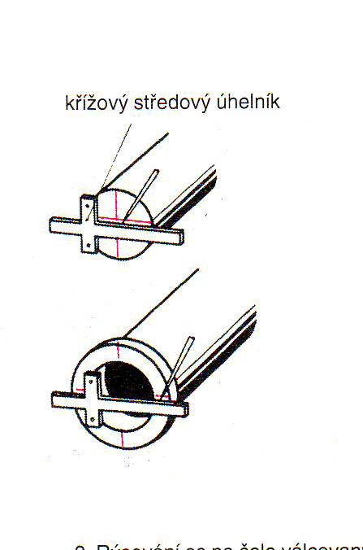
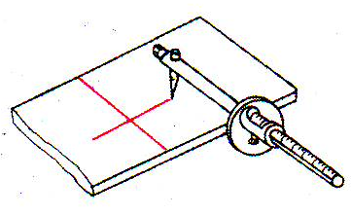
STŘEDNÍ ŠKOLA STAVEBNÍ A TECHNICKÁ
Ústí nad Labem, Čelakovského 5, příspěvková organizace
Páteřní škola Ústeckého kraje
Pomůcky plošného orýsování
rejsek
9

Slide 10
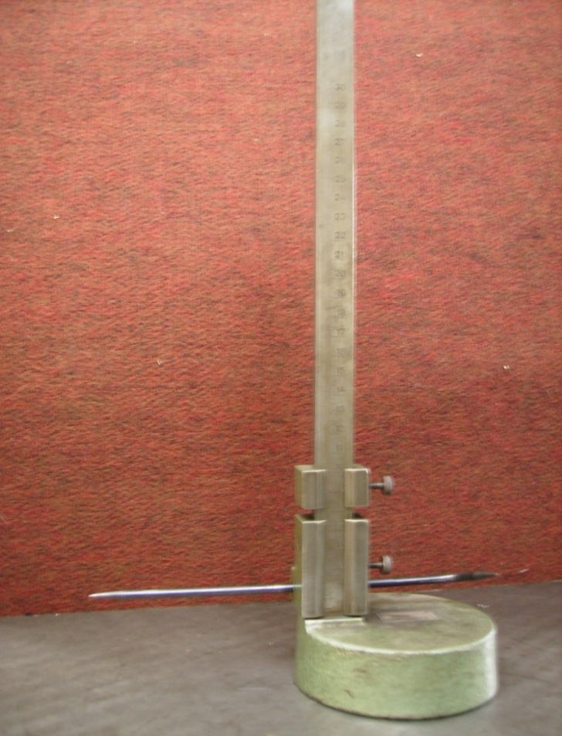
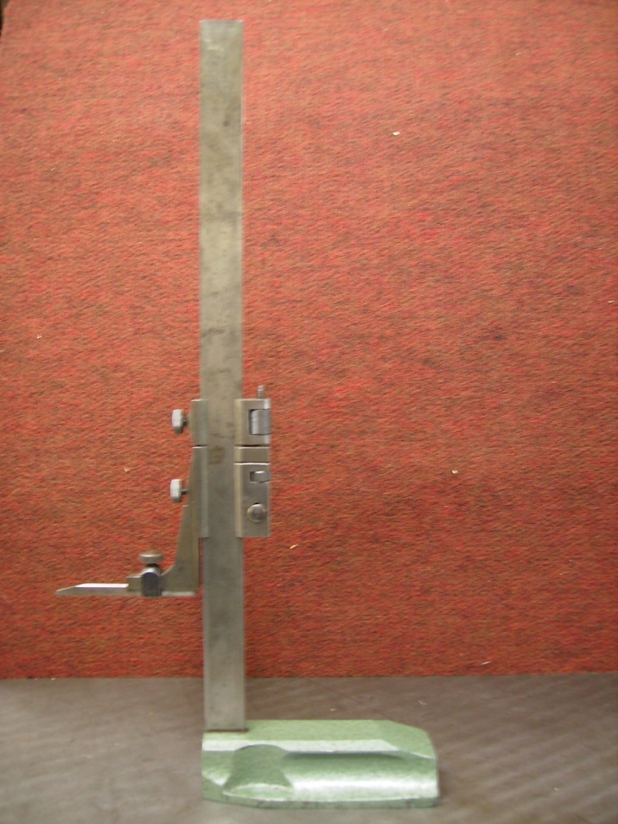
STŘEDNÍ ŠKOLA STAVEBNÍ A TECHNICKÁ
Ústí nad Labem, Čelakovského 5, příspěvková organizace
Páteřní škola Ústeckého kraje
Pomůcky pro prostorové orýsování
10

Slide 11
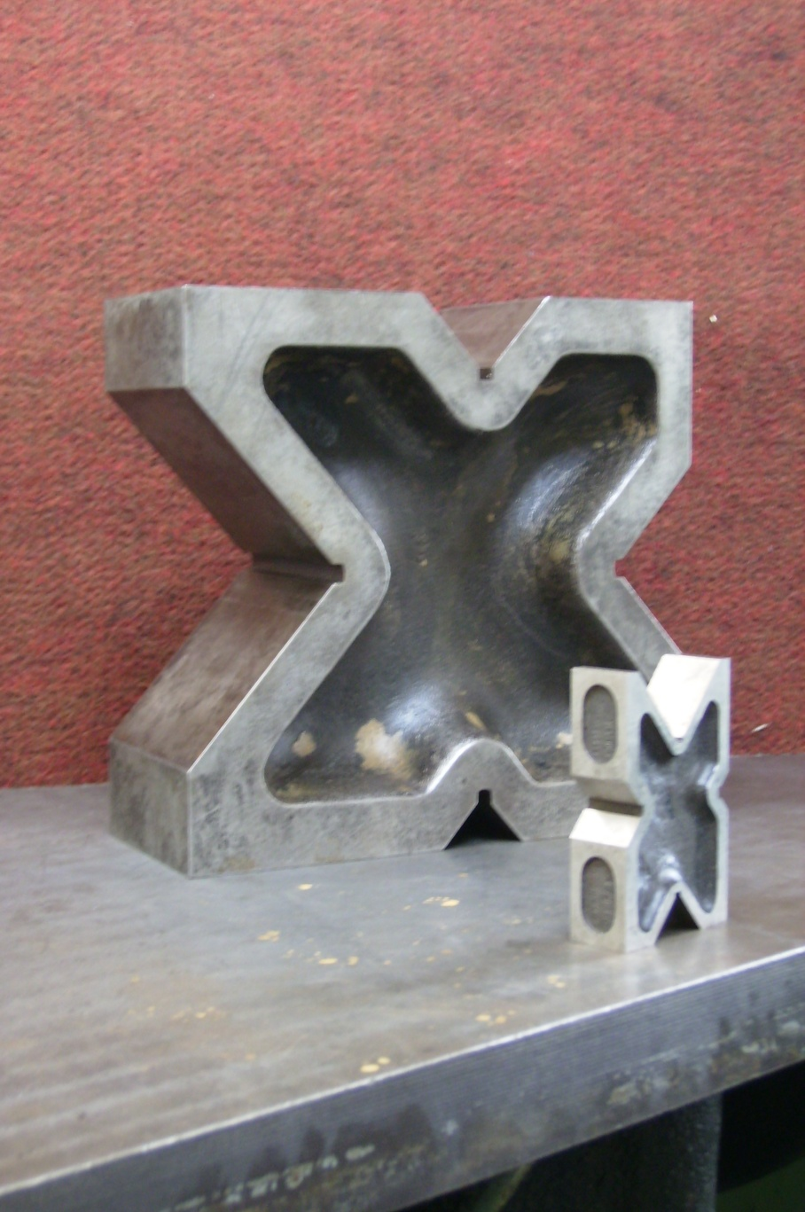
STŘEDNÍ ŠKOLA STAVEBNÍ A TECHNICKÁ
Ústí nad Labem, Čelakovského 5, příspěvková organizace
Páteřní škola Ústeckého kraje
Prizmatické podložky
Jsou zabroušené odlitky s přesně vyfrézovanými drážkami různé šířky a hloubky, do kterých se ukládá profilový materiál k prostorovému orýsování.
11

Slide 12
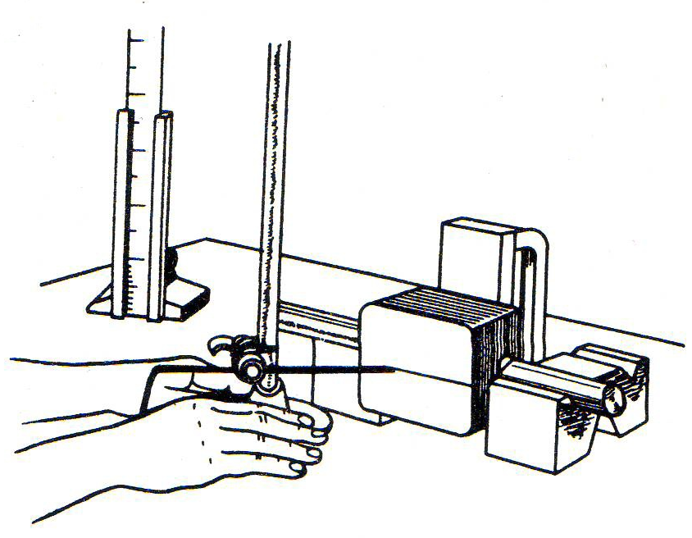
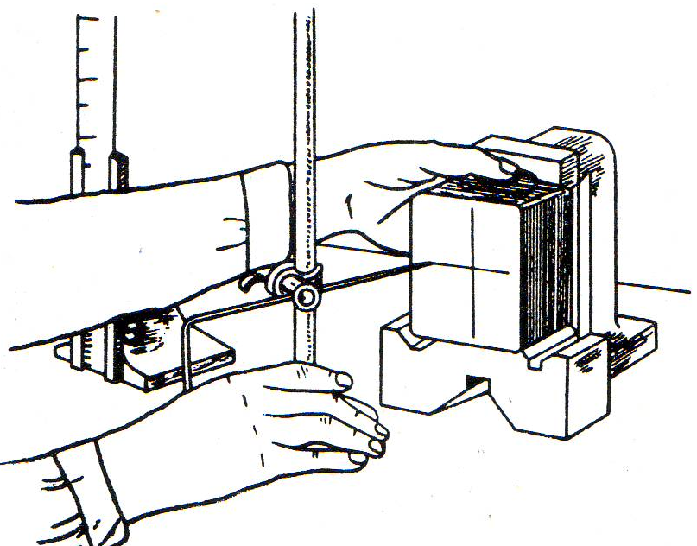
STŘEDNÍ ŠKOLA STAVEBNÍ A TECHNICKÁ
Ústí nad Labem, Čelakovského 5, příspěvková organizace
Páteřní škola Ústeckého kraje
Prostorové orýsování pomocí nádrhu
12

Slide 13
STŘEDNÍ ŠKOLA STAVEBNÍ A TECHNICKÁ
Ústí nad Labem, Čelakovského 5, příspěvková organizace
Páteřní škola Ústeckého kraje
Příprava materiálu před orýsováním
Pro kvalitní orýsování musí být materiál předem dobře připravený, tj. zbavený rzi.
Na neopracovaný materiál lze nanést vrstvičku plavené křídy, ve které budou dobře patrné narýsované obrysy.
Opracovaný materiál je také možné natřít roztokem modré skalice, která na povrchu vytvoří červenohnědý povlak vyloučené mědi, ve které jsou rýsované obrysy výrazné.
13

Slide 14
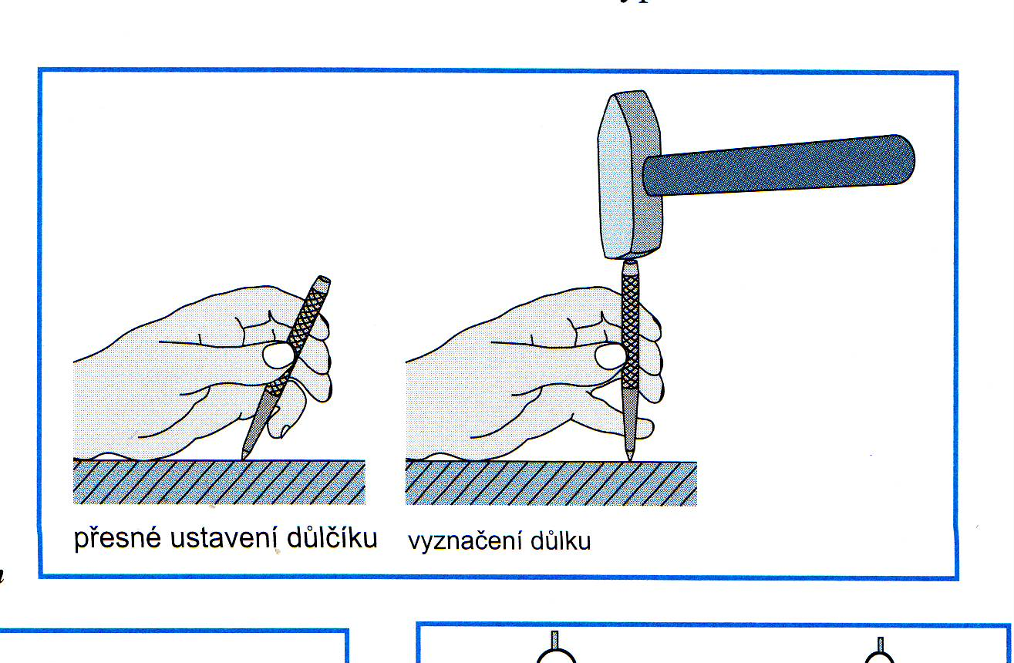
STŘEDNÍ ŠKOLA STAVEBNÍ A TECHNICKÁ
Ústí nad Labem, Čelakovského 5, příspěvková organizace
Páteřní škola Ústeckého kraje
Vyznačení středů a obrysů - důlčíkování
Důlčík přikládáme šikmo k rysce nebo naznačenému středu, abychom dobře viděli na místo, které má být označeno. Pak jedním úderem na kladívko vytvoříme důlek.
14

Slide 15
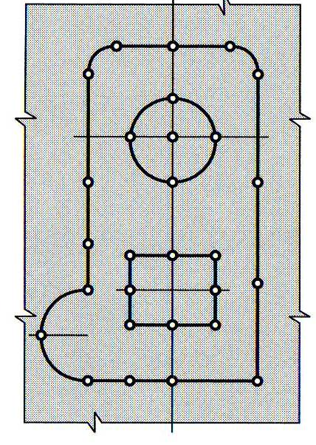
STŘEDNÍ ŠKOLA STAVEBNÍ A TECHNICKÁ
Ústí nad Labem, Čelakovského 5, příspěvková organizace
Páteřní škola Ústeckého kraje
Vyznačení středů a obrysů - důlčíkování
Je zvýrazňování tvaru při orýsování a pozdějším opracování materiálu.
Pro tyto účely se používají důlčíky různých velikostí a vrcholových úhlů.
Ke zřetelnějšímu označení rysek, oblouků a středů kružnic se používají důlčíky s vrcholovým úhlem 45-60°.
Pro vrtání a uchycení vrtáku na označeném místě se
používá vrcholový úhel až 90°.
15

Slide 16
STŘEDNÍ ŠKOLA STAVEBNÍ A TECHNICKÁ
Ústí nad Labem, Čelakovského 5, příspěvková organizace
Páteřní škola Ústeckého kraje
Bezpečnost práce při orýsování
Rýsovací pomůcky odkládejte na
měkké podložky, aby nedošlo k jejich poškození.
Rýsovací jehlu ani kružítko nenoste nikdy v kapse.
Při práci s rýsovadly dbejte zvýšené opatrnosti. Hrozí nebezpečí poranění o ostré hroty.
16

Slide 17
STŘEDNÍ ŠKOLA STAVEBNÍ A TECHNICKÁ
Ústí nad Labem, Čelakovského 5, příspěvková organizace
Páteřní škola Ústeckého kraje
Kontrolní otázky
1, Jaké znáte rýsovací potřeby pro orýsování kovů?
2, Jaké konstrukce mohou být kružidla na kov?
3, K čemu slouží důlčík?
4, Jak lze upravit povrch kovového materiálu pře orýsováním,
aby bylo lépe vidět?
5, Kterou pomůcku použijeme pro nalezení středu válcovitého
materiálu?
6, K čemu slouží nádrh?
7, Co je prizmatická podložka?
17

Slide 18
STŘEDNÍ ŠKOLA STAVEBNÍ A TECHNICKÁ
Ústí nad Labem, Čelakovského 5, příspěvková organizace
Páteřní škola Ústeckého kraje
Použitá literatura
Outrata Jiří, Technologie ručního zpracování kovů pro 1. ročník OU a UŠ kovo oborů, Praha, SNTL 1981, EAN 04-204-82, Použité obrázky: snímek č. 6, str. 21, obr. A,D
snímek č. 7, str. 21, obr. A,D, snímek č. 8, str. 21, obr. C,D, snímek č. 12, str. 156, obr. B
Fialová Dana Ing, ; Gradek Vladislav Ing, . Zámečnické práce a údržba, Technologie 1. díl, učebnice pro odborná učiliště. Praha: Parta, 2006,
ISBN 80-7320-086-4, Použité obrázky: snímek č. 4, str. 9, obr. 9, snímek č. 15, str. 10, obr. 12
Frischherz Adolf Ing. , Skop Paul Ing. , Kňourek Jiří Mgr. , Technologie zpracování kovů 1, z rakouského originálu vydala Správa přípravy učňů Praha, 1993, ISBN 80-901657-2.9
Použité obrázky: snímek č. 9, str. 171, obr. 7,8
Dillinger Josef Ing. a kol. Moderní strojírenství pro školu i praxi. Praha: Evropa Sobotáles, 2007, ISBN 978-80-86706-19-1.
Fotografie archiv autora.
18

